Slide 1
循序渐进Vue.js 3前端开发实战
第1章 从前端基础到Vue.js 3
详细介绍Vue.js框架
上手商业应用开发

Slide 2
目 录
01
前端技术演进
02
HTML入门
03
CSS入门
04
JavaScript入门
05
渐进式开发框架Vue

Slide 3
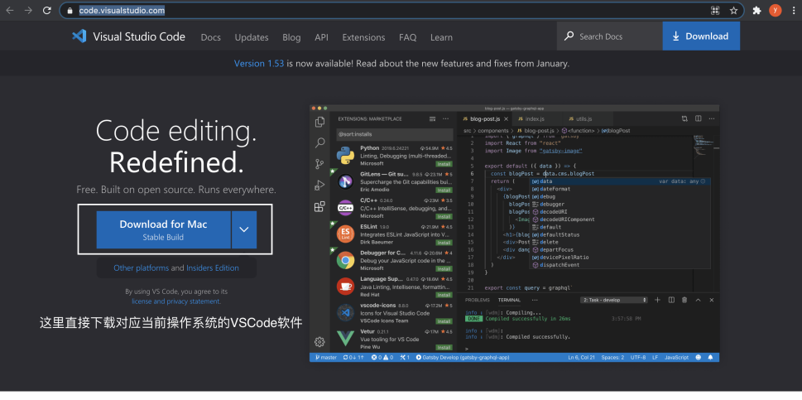

01 前端技术演进
02 HTML入门
1993年
第一款正式的浏览器Mosaic发布，1994年年底，W3C组织成立，标志着互联网进入了标准化发展的阶段，互联网技术将迎来快速发展的春天。
网景公司推出JavaScript语言，赋予了浏览器更强大的页面渲染与交互能力，使之前的静态网页开始真正地向动态化的方向发展，由此后端程序的复杂度大幅度提升，MVC开发架构诞生，其中前端负责MVC架构中的V（视图层）的开发。
Ajax技术在Web开发中得到应用，使得网页可以灵活地使用HTTP异步请求来动态地更新页面，复杂的渲染逻辑由之前的后端处理逐渐更替为前端处理，开启了Web 2.0的时代。
HTML5草案发布，2014年10月，W3C正式发布HTML5推荐标准，众多流行的浏览器也都对其进行了支持，前端网页的交互能力大幅度提高。
准备开发工具
HTML文档本身也是一种文本，我们可以使用任何文本编辑器进行HTML文档的编写，只需使用.html文本后缀名即可。
1995年
2004年
HTML中的基础标签
HTML文档中的标题通常使用h标签来定义
HTML文档的正文部分通常使用p标签定义
a标签定义超链接
img标签定义图像
特殊标签：注释标签
2008年

Slide 4
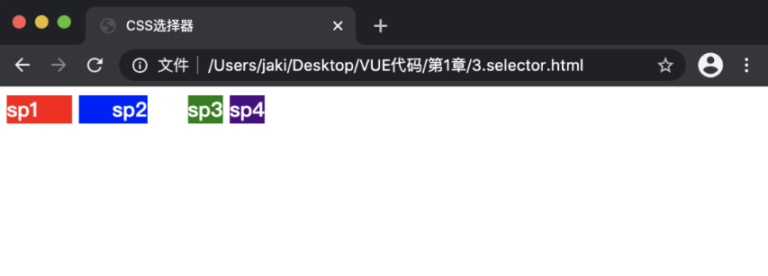
03 CSS入门
CSS选择器入门
CSS样式入门
CSS代码的语法规则主要由两部分构成：选择器和声明语句。
元素背景配置
通用选择器
属 性 名 | 意 义 | 可配置值
background-color | 设置元素背景颜色 | 这个属性可以接收任意合法的颜色值
background-image | 设置元素的背景图片 | 图片素材的URL
background-repeat | 设置背景图片的填充方式 | repeat-x：水平方向上重复 repeat-y：垂直方向上重复 no-repeat：图片背景不进行重复平铺
background-position | 设置图片背景的定位方式 | 可以设置为相关定位的枚举值，如top、center等，也可以设置为长度值
使用“*”来定义通用选择器，通用选择器的意义是对所有元素生效。
标签选择器
可以通过标签名对此标签对应的所有元素的样式进行设置。
类选择器
类选择器需要集合标签的class属性进行使用，我们可以在标签中添加class属性来为其设置一个类名，类选择器会将所有设置对应类名的元素选中，类选择器的使用格式为“.className”。
元素的文本配置
元素的文本配置包括对齐方式配置、缩进配置、文字间隔配置等。
边框与边距配置
id选择器
使用CSS可以对元素的边框进行设置，例如设置元素的边框样式、宽度、颜色等。
id选择器和类选择器类似，id选择器会通过标签的id属性进行选择，其使用格式为“#idName”。

Slide 5
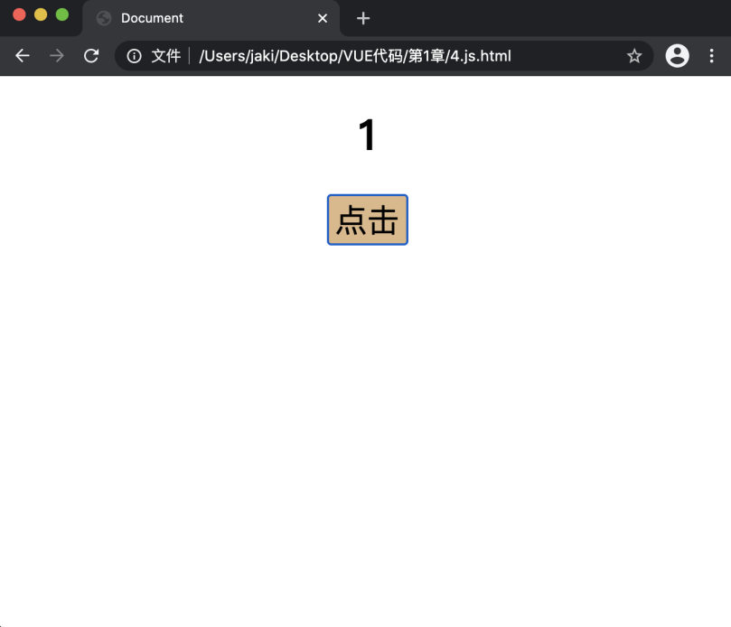
04 JavaScript入门
为什么需要JavaScript
JavaScript语法简介
JavaScript是网页应用的灵魂。
变量的定义
JavaScript使用var或let来进行变量的定义。
表达式
几乎在任何编程语言中都存在表达式，表达式由运算符与运算数构成。
函数的定义与调用
函数是程序的功能单元，在JavaScript中定义函数有两种方式，一种是使用function关键字进行定义，另一种是使用箭头函数的方式进行定义。
条件分支语句
条件语句是JavaScript进行逻辑控制的重要语句，JavaScript中的条件语句使用if和else关键词来实现。
HTML和CSS的主要作用是对网页的渲染进行布局和调整，要使得网页拥有强大的功能并且可以与用户进行复杂的交互，都需要使用JavaScript来完成。
循环语句
循环语句用来重复执行某段代码逻辑，JavaScript中支持while型循环和for型循环。

Slide 6
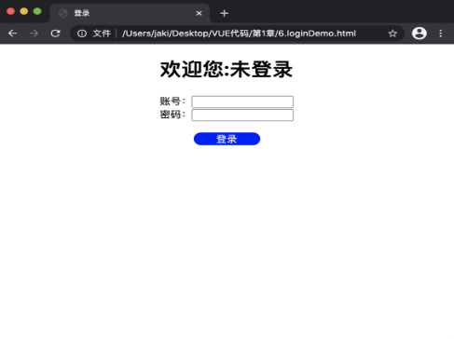
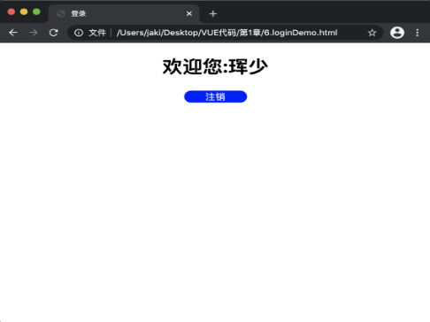
05 渐进式开发框架Vue
Vue的定义为渐进式的JavaScript框架。所谓渐进式，是指其被设计为可以自底向上逐层应用。我们可以只使用Vue框架中提供的某层的功能，也可以与其他第三方库整合使用。
范例：实现一个简单的用户登录页面
（1）登录页面需要有标题，用来提示用户当前的登录状态。
（2）在未登录时，需要有两个输入框以及登录按钮供用户输入账号、密码和进行登录操作。
（3）在登录完成后，输入框需要隐藏，需要提供按钮让用户登出。
第一个Vue应用
<!DOCTYPE html>
<html lang="en">
<head>
<meta charset="UTF-8">
<meta name="viewport" content="width=device-width, initial-scale=1.0">
<title>Vue3 Demo</title>
<script src="https://unpkg.com/vue@next"></script>
</head>
<body>
</body>
</html>
Vue 3的新特性
更小的尺寸和更快的速度。
更加现代化的语法特性，加强TypeScript的支持。
在API设计方面，增强统一性和一致性。
提高前端工程的可维护性。
支持更多、更强大的功能，提高开发者的效率。
为什么要使用Vue框架
使用Vue实现的计数器应用比使用JavaScript直接操作HTML元素方便得多，不需要获取指定的组件，也不需要修改组件中的文本内容。
Vue非常优秀的现代化前端框架，在逻辑上基于虚拟DOM树。Vue的模板编写采用的是类似HTML的模板方式，写起来与标准的HTML非常像，只是多了一些数据绑定或事件交互的方法，入手非常简单。

Slide 7
感谢观看

